Slide 1
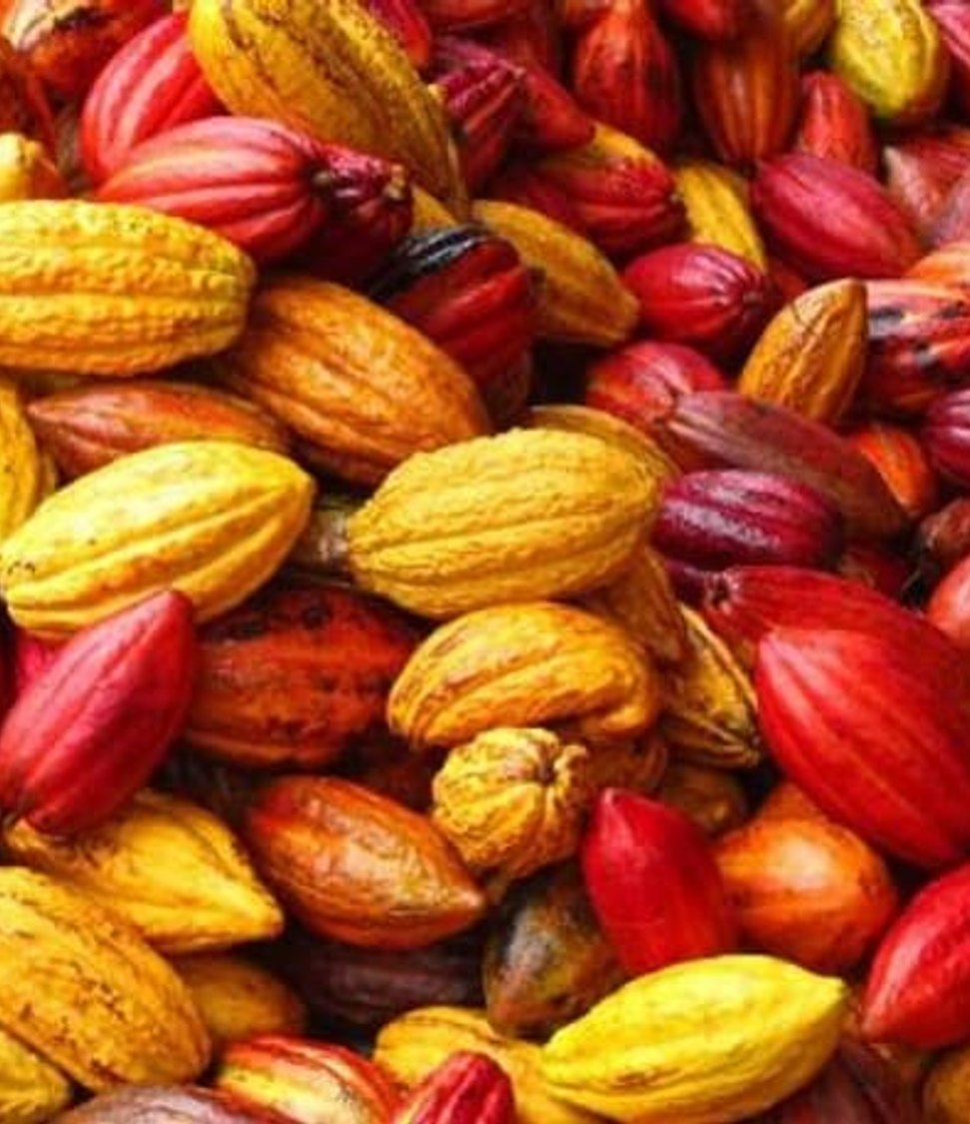


GREEN SOLUTIONS GROUP
RÉPUBLIQUE DE CÔTE D'IVOIRE
Abidjan · 2026
Premier producteur mondial de cacao et de noix de cajou, sur des vergers âgés et des pluies devenues irrégulières.
Ce que l'hydro-rétention change au moment de replanter.
ECOSORB® · ECOFERT® · NAPEMA® · PAULOWNIA
Septembre 2026 · Document confidentiel · À l'usage exclusif du destinataire

Slide 2
LE MARCHÉ EN BREF
La première agriculture d'exportation d'Afrique de l'Ouest
≈ 20 %
≈ 45 %
≈ 40 %
≈ 2 Mt
du PIB provient de l'agriculture
de la population active vit du secteur
du cacao mondial vient de Côte d'Ivoire
de fèves de cacao récoltées en 2024/25
Le pays compte environ 33 millions d'habitants et reste la première économie de l'UEMOA. Cacao, anacarde, hévéa, palmier et café sont produits pour l'essentiel par des exploitations familiales de quelques hectares, encadrées par des filières structurées et des coopératives nombreuses.
Green Solutions · Dossier marché Côte d'Ivoire
1

Slide 3
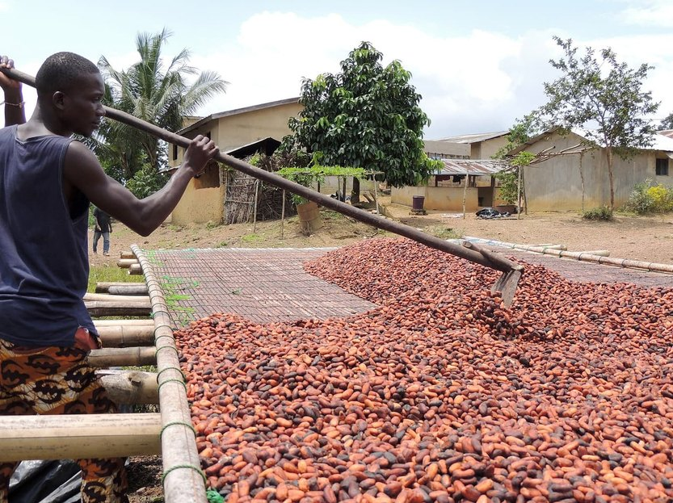
LA CONTRAINTE
Beaucoup de pluie, des vergers qui n'en profitent plus
Le cacaoyer demande une pluie régulière sur neuf mois. Les saisons se décalent, et les épisodes secs tombent désormais pendant la formation des cabosses.
Le couvert forestier a fortement reculé depuis l'indépendance : les parcelles perdent l'ombrage et l'humidité que la forêt leur apportait.
Une grande partie du verger a dépassé son pic de production. Replanter est devenu le principal chantier des filières cacao et café.
Au centre et au nord, la pluie tombe sur cinq à six mois : chaque poche de sécheresse au semis coûte des semaines de croissance.
Presque toute la production est pluviale. L'enjeu n'est pas de pomper davantage, mais de garder l'eau de pluie dans la zone racinaire au moment où la plante en a besoin.
Cacaoyère du sud forestier
Green Solutions · Dossier marché Côte d'Ivoire
2

Slide 4
SÉCHERESSE ET STRESS HYDRIQUE
La pression augmente, mais le risque se lit localement
Deux indicateurs, pas un raccourci
À l’échelle mondiale, le nombre et la durée des sécheresses ont augmenté de 29 % depuis 2000 par rapport aux deux décennies précédentes.
Le stress hydrique mesure autre chose : les prélèvements rapportés aux ressources renouvelables disponibles après les besoins environnementaux. Ce signal mondial n’est donc pas une prévision nationale ; il doit être confronté aux pluies, aux nappes, aux saisons et aux usages locaux.
Green Solutions · Dossier marché Côte d'Ivoire
3

Slide 5
OÙ PART L'EAU
L'agriculture prélève la moitié de l'eau utilisée
Ce que cela implique
Avec environ 84 milliards de m³ de ressources renouvelables, le pays n'est pas en pénurie d'eau à l'échelle nationale.
La contrainte est saisonnière et locale : la saison sèche, le nord, et surtout les jeunes plants mis en terre. C'est là que l'hydro-rétention se mesure.
Green Solutions · Dossier marché Côte d'Ivoire
4

Slide 6
ÉCONOMIE ET SÉCURITÉ ALIMENTAIRE
Premier exportateur de cacao, importateur de riz
1er
3e
≈ 1,6 Mt
≈ 33 M
producteur mondial de cacao et de noix de cajou
producteur mondial de caoutchouc naturel
de riz importées chaque année
d'habitants, dont plus de la moitié en ville
Les recettes d'exportation reposent largement sur le cacao, ce qui expose le pays aux cours mondiaux. En face, le riz reste massivement importé : les programmes publics de relance rizicole visent à réduire cette facture, et cherchent des gains de rendement sur des périmètres largement pluviaux.
Green Solutions · Dossier marché Côte d'Ivoire
5

Slide 7
LES FILIÈRES
Le vivrier en volume, les cultures pérennes en valeur
Lecture
Manioc, igname et banane plantain nourrissent le pays et pèsent le plus en tonnes.
Cacao, hévéa, anacarde et palmier rapportent les devises. Ces filières sont encadrées et suivies : c'est là qu'un essai mesuré se transforme le plus vite en décision d'achat.
Green Solutions · Dossier marché Côte d'Ivoire
6

Slide 8
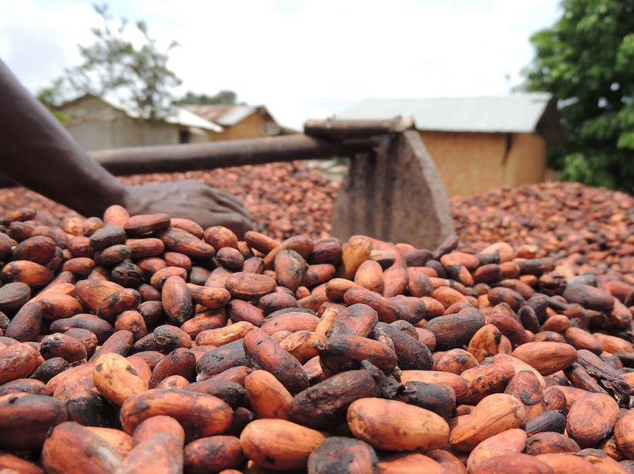
FILIÈRE PHARE
Cacao : le rendement, pas le volume
Environ 40 % du cacao mondial sort de Côte d'Ivoire, produit par des centaines de milliers d'exploitations familiales.
Le rendement moyen tourne autour de 500 kg par hectare, très en dessous de ce que le cacaoyer peut donner sur un verger jeune et bien conduit.
L'écart s'explique par l'âge des arbres, la pression du swollen shoot et des pluies devenues irrégulières — pas par un manque de surface.
Les acheteurs européens exigent traçabilité, zéro déforestation et limites strictes de résidus : NAPEMA® protège sans laisser de résidu sur la fève.
À la replantation, EVERGREEN® dans le trou de plantation sécurise la reprise pendant la première saison sèche, quand la perte de jeunes plants coûte une année entière.
Green Solutions · Dossier marché Côte d'Ivoire
7

Slide 9
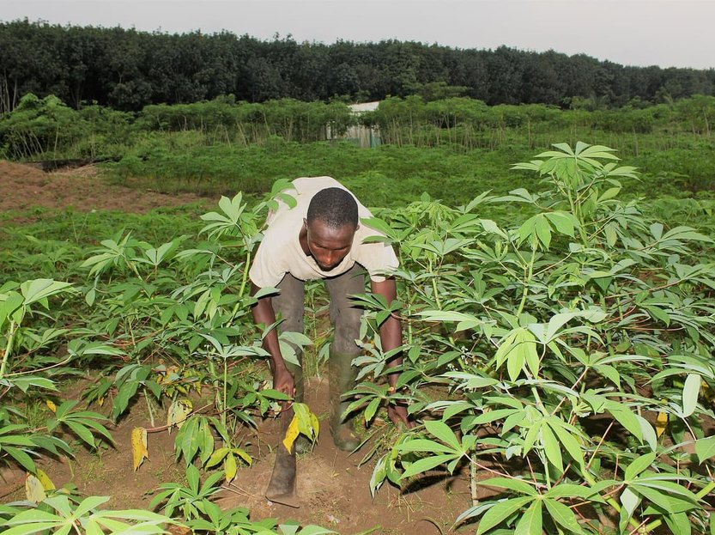
DEUXIÈME FILIÈRE
Anacarde et cultures du Nord : la saison courte
Le pays est devenu en quinze ans le premier producteur mondial de noix de cajou brutes, avec près d'un million de tonnes récoltées.
La filière se concentre au centre et au nord, où la pluie tombe sur cinq à six mois seulement.
Les rendements par hectare restent faibles et l'essentiel de la noix part encore brute : le pays développe sa transformation locale.
Igname, maïs et coton partagent les mêmes parcelles et la même contrainte : une poche de sécheresse au semis se paie à la récolte.
Retenir l'eau de pluie dans la zone racinaire est ici le levier le plus direct, sur des sols sableux qui la laissent filer.
Plantation de maïs, Côte d'Ivoire
Green Solutions · Dossier marché Côte d'Ivoire
8

Slide 10
Potentiel de rendement
Gain de rendement attendu par culture
À lire avec prudence
Fourchettes retenues par notre calculateur de dose, pour une culture conduite normalement avec EVERGREEN® à la plantation.
Le résultat réel dépend du sol, du climat et de la conduite. Pour les céréales, aucun gain n'est avancé sans essai de terrain.
Green Solutions · Dossier marché Côte d'Ivoire
9

Slide 11
NOTRE RÉPONSE
Retenir l'eau, nourrir sans épuiser
EVERGREEN® — retenir l'eau
ECOFERT® — nourrir sans épuiser
Hydro-rétenteur à base de potassium, placé dans la zone racinaire à la plantation ou à la replantation.
Capte l'eau de pluie ou d'irrigation et la restitue progressivement, ce qui protège les jeunes plants pendant la saison sèche.
Capacité d'absorption de l'ordre de 300 fois son poids ; durée d'effet utile de 3 à 4 ans dans le sol.
Se dégrade de 20 à 25 % par an, sans accumulation ni risque de surdosage.
Fertilisant en microdoses d'acides aminés, azote, phosphore et potassium, issu de ressources renouvelables.
Non chélatant : il n'appauvrit pas le complexe argilo-humique de sols cultivés depuis des générations.
Certifié SOHISCERT et EU Bio, utilisé dans 60 pays — argument direct face aux exigences des acheteurs européens de cacao.
1 à 4 flacons de 140 ml par hectare, compatibles avec un pulvérisateur à dos comme avec la fertirrigation.
Les deux produits se vendent séparément mais ont été conçus pour se renforcer : l'hydro-rétenteur prolonge la disponibilité de l'eau, le fertilisant valorise cette eau sans dégrader le sol.
Green Solutions · Dossier marché Côte d'Ivoire
10

Slide 12
Le reste de la gamme
Protéger les cultures, fixer les sols
NAPEMA® — protéger sans résidu
Paulownia ALTIFOLIA® — l'arbre des régions chaudes
Lutte contre maladies, parasites, champignons et ravageurs, sans molécule de synthèse.
Pulvérisation foliaire et racinaire, à effet préventif comme curatif.
Aucun résidu dans le sol, la plante ou l'air : pollinisateurs et auxiliaires préservés.
Formulé sur mesure pour un problème précis : cochenille, HLB des agrumes, nématodes.
13 à 15 m en six à huit ans, avec un tronc de gros diamètre.
Associé à 100 g d'EVERGREEN® par plant, l'irrigation nécessaire diminue de 50 %.
Résiste de −25 °C à +45 °C ; son bois ne s'enflamme qu'à partir de 426 °C.
Brise-vent, protection des sols contre l'érosion, 400 à 700 kg de miel par hectare.
Plants livrés en pot (25 à 30 cm), certifiés indemnes de maladies et remplacés sous garantie en cas de perte. Première coupe à la fin de la sixième année, bois valorisé autour de 400 à 450 € le m³.
Green Solutions · Dossier marché Côte d'Ivoire
11

Slide 13
ORDRES DE GRANDEUR
Économie d'eau attendue selon le mode d'arrosage
À lire avec prudence
Ces fourchettes sont indicatives et fondées sur les gains documentés de nos hydro-rétenteurs.
Le résultat réel dépend du sol, du climat et de la culture. Ces chiffres donnent un ordre de grandeur : ils ne constituent en aucun cas une valeur garantie, contractuelle ou absolue.
Green Solutions · Dossier marché Côte d'Ivoire
12

Slide 14
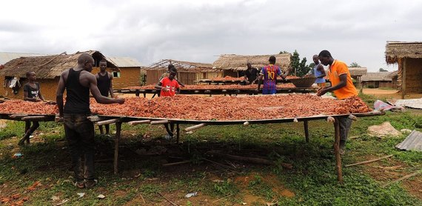
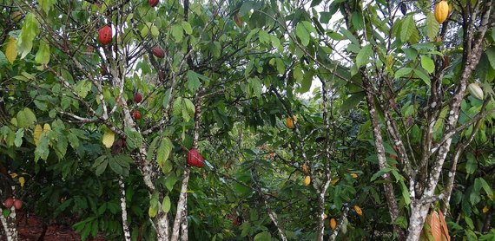
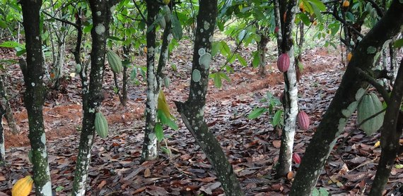
TROIS TERRAINS PRIORITAIRES
Où engager les premiers essais
Sud-Ouest — cacao
Centre et Nord — anacarde, coton, vivrier
Sud-Est et lagunes — hévéa, palmier
Premier bassin cacaoyer
≈ 1 Mt de noix brutes
≈ 1,8 Mt de caoutchouc
San-Pédro, Soubré, Gagnoa : la plus forte concentration de cacaoyères du pays.
Verger âgé et programmes de replantation en cours : l'hydro-rétenteur se juge au taux de reprise.
Coopératives certifiées et exportateurs déjà organisés pour suivre des parcelles.
Bouaké, Korhogo, Bondoukou : anacarde, coton, igname et maïs sur cinq à six mois de pluie.
Poches de sécheresse au semis et sols sableux qui retiennent peu l'eau.
Producteurs encadrés par les structures de filière : un essai peut être coordonné sur plusieurs sites.
Aboisso, Dabou, Bonoua : plantations industrielles et villageoises suivies bloc par bloc.
Mortalité des jeunes plants en saison sèche, sur des sols lessivés par les fortes pluies.
Volumes contractualisables et protocole d'essai facile à tenir sur un bloc homogène.
Green Solutions · Dossier marché Côte d'Ivoire
13

Slide 15
COMMENT NOUS PROCÉDONS
Un déploiement par étapes, mesuré à chaque palier
1
2
3
4
Diagnostic
Parcelle témoin
Mesure
Extension
Analyse du sol, du mode d'arrosage et de la culture. Aucun engagement à ce stade.
Un essai comparatif sur un bloc, avec parcelle témoin conduite à l'identique.
Relevés de reprise, de consommation et de rendement à cheval sur la saison sèche.
Généralisation progressive aux autres parcelles sur la base des résultats constatés.
La règle de dosage est la même partout : 3 grammes par litre de terre utile. Ce qui change d'un terrain à l'autre, c'est le volume de terre effectivement exploré par les racines.
Green Solutions · Dossier marché Côte d'Ivoire
14

Slide 16
Travailler ensemble
Un partenaire local pour la Côte d'Ivoire
1
2
3
4
Distribution
Formation
Essais conjoints
Institutions
Exclusivité territoriale et stock de lancement pour la première saison commerciale.
Formation technique des équipes, protocoles de dosage et mises à jour à chaque saison.
Parcelles de démonstration avec témoin, résultats partagés avec les producteurs.
Dialogue avec le ministère de l'Agriculture et les programmes de sécurité alimentaire.
Le cadre s'adapte au territoire : un importateur, un distributeur d'intrants ou un groupement de producteurs peut porter le partenariat.
Green Solutions · Dossier marché Côte d'Ivoire
15

Slide 17
CE QU'IL FAUT ANTICIPER
Risques identifiés et réponses
Risques
Réponses
Trésorerie limitée des planteurs, qui achètent leurs intrants à crédit.
Filières cacao et anacarde encadrées : rien ne se déploie sans l'accord des organismes de filière.
Le swollen shoot ne se corrige pas par l'eau : l'hydro-rétenteur accompagne la replantation.
Produit peu connu, parfois confondu avec les polymères à base de sodium.
Passer par les coopératives et les exportateurs pour grouper les achats.
Présenter les essais aux structures de filière dès la première parcelle.
Positionner EVERGREEN® sur la reprise des jeunes plants, mesurée en une saison.
Documenter la formulation potassique, sans sodium, compatible avec l'alimentaire.
Analyse acrylamide (laboratoire Polymex, ISO 9001, teneur inférieure à 3,0 µg/g) et screening REACH / SVHC (SGS) disponibles sur demande, ainsi que le certificat SOHISCERT valable jusqu'au 4 septembre 2027.
Green Solutions · Dossier marché Côte d'Ivoire
16

Slide 18
Sources
Sources et hypothèses de travail
Sources principales
Hypothèses de travail
Conseil du Café-Cacao et Conseil Coton-Anacarde : production, campagnes, prix garantis.
Ministère de l'Agriculture, ANADER et FIRCA : statistiques agricoles et programmes de filière.
FAO (FAOSTAT, AQUASTAT) et Banque mondiale (WDI) : PIB agricole, emploi, prélèvements d'eau.
USDA GAIN et ICCO : cacao, café, riz et échanges mondiaux.
UNCCD, Drought in Numbers 2022 : nombre et durée des sécheresses, +29 % depuis 2000 par rapport à 1980–1999.
ONU-Eau / FAO AQUASTAT, indicateur ODD 6.4.2 : définition et seuils du stress hydrique.
Photographies : GillesJer (CC BY-SA 4.0), Hanay (CC BY-SA 4.0), KokoDZ (CC BY-SA 4.0), Metchyves (CC BY-SA 4.0), Pedro Radio Brandoni (CC BY-SA 4.0), Abdallahbigboy (CC BY-SA 4.0) — via Wikimedia Commons.
Les chiffres sont des ordres de grandeur arrondis, tirés des dernières données publiques disponibles.
Les gains d'eau et de rendement sont indicatifs et varient selon le sol, le climat et la culture.
Document de travail commercial : chiffres à actualiser avant toute soumission officielle.
Rapports d'essais, certificats (SOHISCERT, analyses Polymex et SGS) et fiches techniques : disponibles sur demande.
Green Solutions · Dossier marché Côte d'Ivoire
17

Slide 19
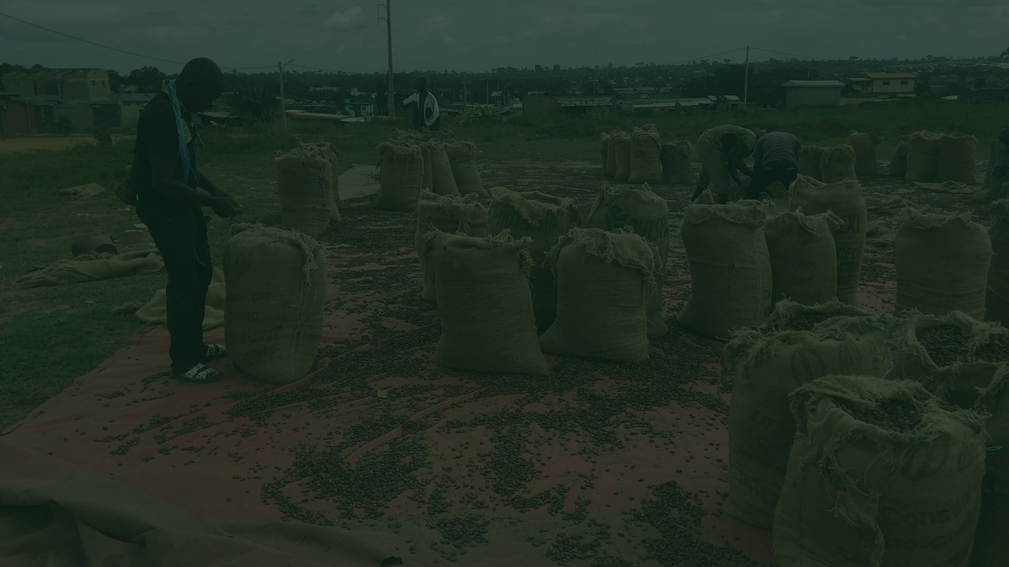

Dites-nous votre parcelle
Culture, mode d'arrosage, nature du sol, volume d'eau consommé aujourd'hui. Nous revenons avec la combinaison de technologies correspondante, les dosages, et les essais déjà conduits dans des situations comparables.
Un premier échange n'engage à rien.
contact@green-solutions-group.com · Green Solutions Groupe AIM SA, 46, route de la Condémine, 1475 Forel, Suisse
Green Solutions · Dossier marché Côte d'Ivoire
18

